Slide 1
Foro de Financiación a la Innovación
Líneas ICO 2014
Área de Atención al Cliente
15 de septiembre de 2014

Slide 2
ICO: funciones
Son funciones del ICO sostener y promover actividades económicas que contribuyan al crecimiento y a la mejora de la distribución de la riqueza nacional. Para alcanzar estos objetivos actúa cómo:
Banco Público
Agencia Financiera del Estado
Líneas de mediación
Política económica
Financiación directa
Gestión de fondos públicos
Notes:
Líneas de Mediación: Apoyan a los autónomos y empresas españolas mediante la financiación de sus inversiones productivas. Los préstamos se conceden, con las condiciones marcadas por el ICO, por las entidades crediticias privadas, quienes asumen el riesgo de insolvencia.
Financiación Directa: Financiar grandes proyectos de inversión privados. El ICO estudia, concede y asume el riesgo de crédito de los préstamos.
Política Económica: Actúa instruido por el Gobierno, alivia daños de catástrofes naturales, medidas de apoyo económico aprobadas por el Gobierno
Gestión de Fondos Públicos:
FIEN: Fondo para la internacionalización de la empresa destinado a financiar operaciones de exportación de empresas españolas.
CARI: Instrumento de apoyo a la internacionalización de la economía española, mediante un seguro de interés.
FONPRODE: Financiar proyectos destinados a erradicar la pobreza y promocionar el desarrollo.
Fondo del Agua Destinado a financiar proyectos de agua y saneamiento en América Latina y El Caribe.

Slide 3
Líneas de Mediación
  Apoyo a empresas mediante la financiación de inversiones productivas y activo circulante
  Dirigidas a todo tipo de empresas
  Préstamos concedidos por entidades crediticias privadas, que son quienes asumen el riesgo de crédito de cada operación
  Términos de dichos préstamos establecidos por el ICO en condiciones de transparencia

Slide 4
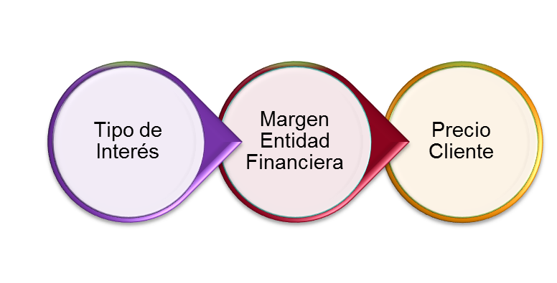
Líneas de Mediación: Circuito
Entidades Financieras
Mercados
Financieros
ICO
Clientes
Precio de Mercado
Diferencial ICO
Notes:
Líneas de Mediación: Apoyan a los autónomos y empresas españolas mediante la financiación de sus inversiones productivas. Los préstamos se conceden, con las condiciones marcadas por el ICO, por las entidades crediticias privadas, quienes asumen el riesgo de insolvencia.
Financiación Directa: Financiar grandes proyectos de inversión privados. El ICO estudia, concede y asume el riesgo de crédito de los préstamos.
Política Económica: Actúa instruido por el Gobierno, alivia daños de catástrofes naturales, medidas de apoyo económico aprobadas por el Gobierno
Gestión de Fondos Públicos:
FIEN: Fondo para la internacionalización de la empresa destinado a financiar operaciones de exportación de empresas españolas.
CARI: Instrumento de apoyo a la internacionalización de la economía española, mediante un seguro de interés.
FONPRODE: Financiar proyectos destinados a erradicar la pobreza y promocionar el desarrollo.
Fondo del Agua Destinado a financiar proyectos de agua y saneamiento en América Latina y El Caribe.

Slide 5
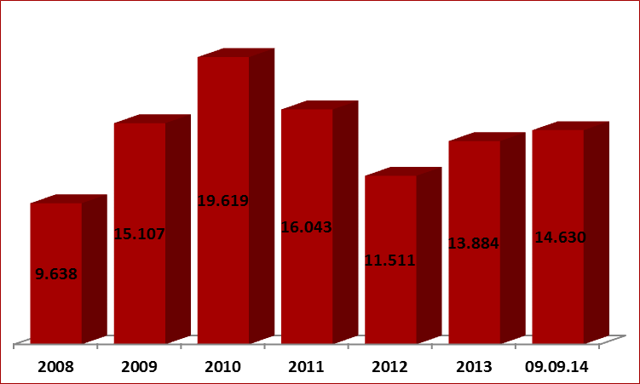
Líneas de Mediación: Evolución de la actividad
Periodo 2008-09.09.2014
Notes:
Líneas de Mediación: Apoyan a los autónomos y empresas españolas mediante la financiación de sus inversiones productivas. Los préstamos se conceden, con las condiciones marcadas por el ICO, por las entidades crediticias privadas, quienes asumen el riesgo de insolvencia.
Financiación Directa: Financiar grandes proyectos de inversión privados. El ICO estudia, concede y asume el riesgo de crédito de los préstamos.
Política Económica: Actúa instruido por el Gobierno, alivia daños de catástrofes naturales, medidas de apoyo económico aprobadas por el Gobierno
Gestión de Fondos Públicos:
FIEN: Fondo para la internacionalización de la empresa destinado a financiar operaciones de exportación de empresas españolas.
CARI: Instrumento de apoyo a la internacionalización de la economía española, mediante un seguro de interés.
FONPRODE: Financiar proyectos destinados a erradicar la pobreza y promocionar el desarrollo.
Fondo del Agua Destinado a financiar proyectos de agua y saneamiento en América Latina y El Caribe.

Slide 6
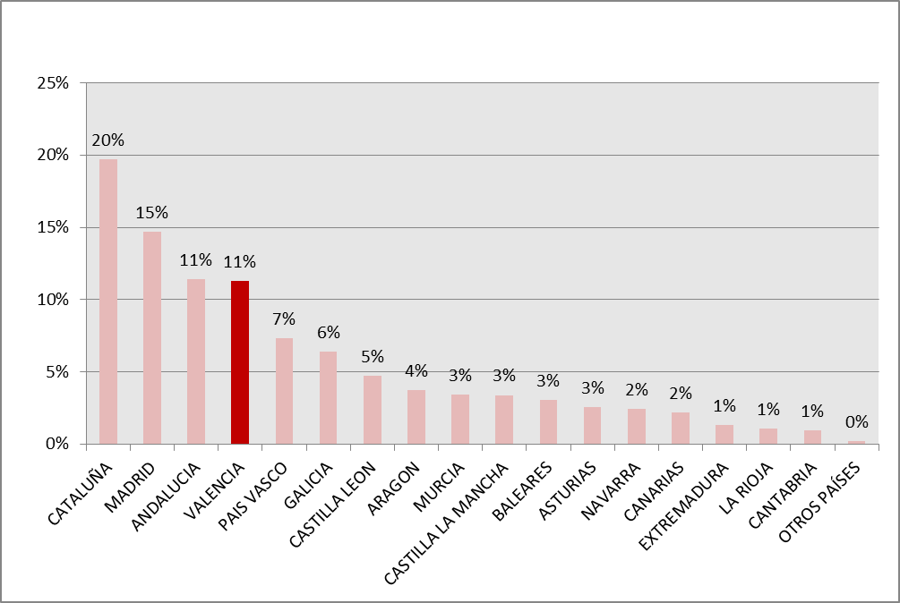
Líneas de mediación: por CCAA
Distribución Líneas

Slide 7
Líneas ICO 2014: Objetivos
Continuar atendiendo las necesidades de circulante de las empresas
Potenciar la financiación para la internacionalización de la empresa española
Posibilidad de obtener la financiación en euros o dólares en líneas destinadas a internacionalización y exportación
Instrumento de financiación:
Notes:
Líneas de Mediación: Apoyan a los autónomos y empresas españolas mediante la financiación de sus inversiones productivas. Los préstamos se conceden, con las condiciones marcadas por el ICO, por las entidades crediticias privadas, quienes asumen el riesgo de insolvencia.
Financiación Directa: Financiar grandes proyectos de inversión privados. El ICO estudia, concede y asume el riesgo de crédito de los préstamos.
Política Económica: Actúa instruido por el Gobierno, alivia daños de catástrofes naturales, medidas de apoyo económico aprobadas por el Gobierno
Gestión de Fondos Públicos:
FIEN: Fondo para la internacionalización de la empresa destinado a financiar operaciones de exportación de empresas españolas.
CARI: Instrumento de apoyo a la internacionalización de la economía española, mediante un seguro de interés.
FONPRODE: Financiar proyectos destinados a erradicar la pobreza y promocionar el desarrollo.
Fondo del Agua Destinado a financiar proyectos de agua y saneamiento en América Latina y El Caribe.

Slide 8
Líneas ICO 2014: Catálogo de productos
 | ACTIVIDAD 2014
ACTIVIDAD | PRODUCTO
Empresas y Emprendedores | ICO Empresas y Emprendedores
 | ICO Garantía SGR/SAECA
 | ICO Pagarés y Bonos de Empresas
 | ICO Innovación Fondo Tecnológico 2013-2015
 | Comercio Minorista 2014
 | Comercio Interior 2014-2015
 | ICAA Producción Cinematográfica
Internacional | ICO Internacional
 | ICO Exportadores C/P
 | ICO Exportadores ML/P
 | Línea ICO Garantía Internacional
 | Agenda Digital 2014
TOTAL

Slide 9
Líneas ICO 2014: Condiciones de Común Aplicación
 |  | Líneas aplicables
Conceptos financiables | Hasta el 100% del proyecto de inversión (IVA incluido) Financiación de circulante: hasta 50% del importe de financiación (con proyecto de inversión) o 100% sin proyecto de inversión Adquisición de activos fijos productivos Adquisición de Vehículos turismos (hasta 30.000 €) Adquisición de empresas | Empresas y Emprendedores Internacional Garantía SGR
Plazos | 1, 2, 3, 5, 7, 10, 12, 15 y 20 con posibilidad de 1 o 2* años de carencia (*para plazos a partir de 12 años). Para 100% liquidez, 1, 2 y 3. | Empresas y Emprendedores Internacional Garantía SGR (hasta 15 años)
Préstamo máximo | 10 Millones de Euros | Empresas y Emprendedores Internacional Exportadores C/P
Porcentaje financiable | Hasta el 100% del proyecto de inversión o necesidades de liquidez | Empresas y Emprendedores Internacional Garantía SGR/SAECA Exportadores C/P

Slide 10
Líneas ICO 2014: Condiciones de Común Aplicación
 |  | Líneas aplicables
Modalidad financiación | Contrato de préstamo o leasing | Empresas y Emprendedores Internacional Garantía SGR
Comisiones | Sin comisiones, salvo amortización anticipada | Empresas y Emprendedores Internacional Exportadores C/P
Margen de intermediación Máximo | Operaciones = 1 año: 2,30% 2 y 3 años: 4,00% Resto Plazos: 4,30% | Empresas y Emprendedores Internacional Exportadores L/P

Slide 11
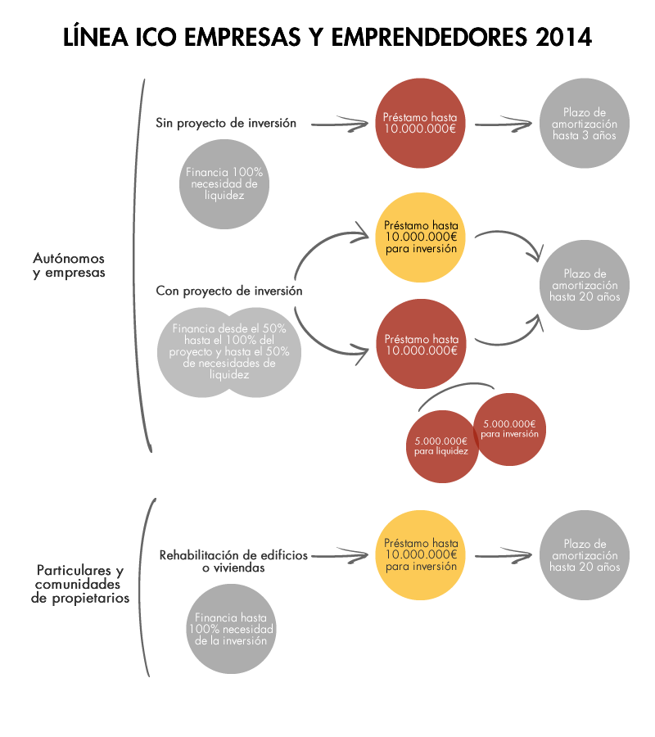

Slide 12
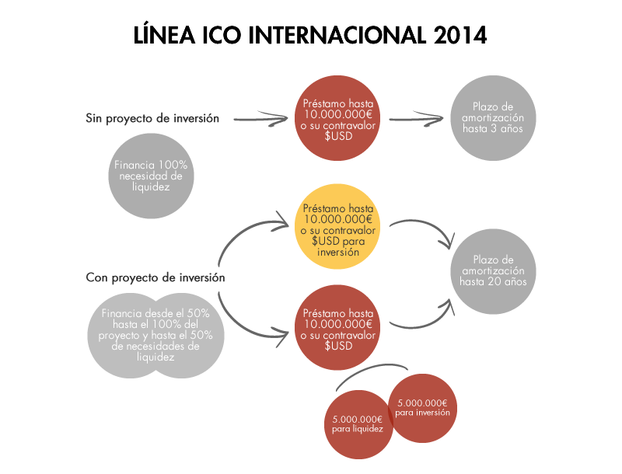

Slide 13
Líneas 2014
Garantía SGR/SAECA
Clientes | Autónomos, entidades públicas y privadas que cuenten con el aval de una SGR o de SAECA. Inversiones fuera del territorio nacional: empresas domiciliadas en España y fuera de España con mayoría de capital español.
Importe máximo | 1,5 Millones Euros por cliente y año
Modalidad | Aval 100% SGR/SAECA: liquidez e inversión Aval 50% SGR/SAECA: liquidez
Plazos | 1, 2, 3, 5, 7, 10, 12 y 15 años, con hasta 2 años de carencia
Tipo interés máximo para el cliente | Operaciones = 1 año : Aval 100%: Fijo/ Variable, más hasta 1,15% Aval 50%: Fijo/ Variable, más hasta 1,725% Operaciones de 2 ó 3 años: Aval 100% : Fijo/ Variable, más hasta 2,00% Aval 50%: Fijo/Variable más hasta 3,00% Operaciones plazo superior a 3 años: Aval 100% : Fijo/ Variable, más hasta 2,15%
Coste aval | hasta el 1,15% importe operaciones plazo = 1 año. hasta el 2,00% importe operaciones plazo de 2 o 3 años hasta el 2,15% importe operaciones con plazo > 3 años
Comisión estudio | 0,50%
Cuota mutualista | La SGR podrá cobrar hasta un 4% del importe de financiación. Importe reembolsable cliente

Slide 14
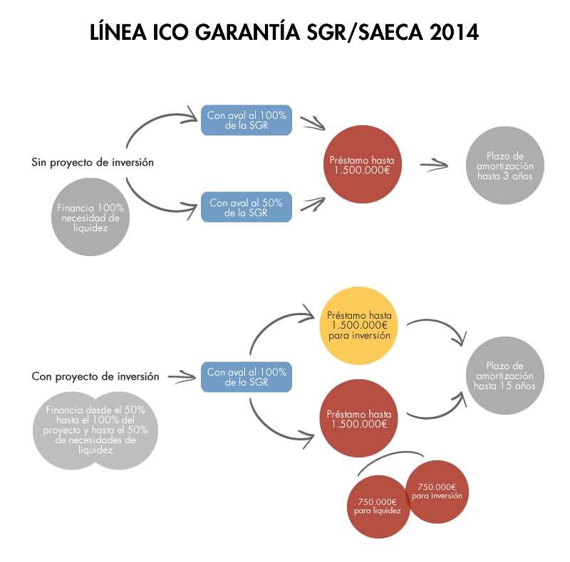

Slide 15
Líneas 2014
Exportadores Corto Plazo
Finalidad | Financiación del anticipo del importe de facturas
Clientes | Autónomos y empresas con domicilio social en España que emitan facturas derivadas de la venta en firme de bienes y servicios realizada a un deudor ubicado fuera del territorio nacional.
Importe máximo | 10 Millones Euros por cliente y año
Conceptos financiables | Anticipo del importe de las facturas correspondientes a ventas en firme realizadas por el cliente dentro de su actividad exportadora a corto plazo. Facturas con vencimiento no superior a 180 días desde la fecha del pago del anticipo
Modalidad | Con título para liquidez: operaciones con garantía a primer requerimiento, sin exclusiones salvo fraude y comprobación técnico comercial previa Sin título para liquidez: operaciones sin la garantía definida en el título para liquidez
Tipo de interés | Con titulo para liquidez: Variable (3 o 6 meses) + hasta 1,4% Sin Título de Liquidez: Variable (3 o 6 meses) + hasta 2,3%

Slide 16
Líneas 2014
Innovación Fondo Tecnológico 2013-2015
Dotación | 323 Millones Euros
Finalidad | Financiación a empresas innovadoras que realicen inversiones productivas en territorio nacional
Clientes | Empresas innovadoras, aquellas que cumplan los requisitos definidos por la Dirección General de Innovación y Competitividad, que realicen inversiones productivas en España. No podrán ser clientes las “empresas en crisis”
Importe máximo | 1,5 millones de euros, en una o varias operaciones.
Conceptos financiables | Inversiones productivas dentro de territorio nacional (IVA/IGIC o impuesto análogo no incluidos). Los activos fijos productivos podrán ser nuevos o de segunda mano (Orden EHA/524/2008, de 26 de febrero). Se financiará hasta el 100% del proyecto de inversión, IVA/IGIC o impuestos de análoga naturaleza no incluidos. Sólo se financiarán las inversiones cuyas facturas sean pagadas con posterioridad a la fecha en la que se formalice el contrato de préstamo entre la empresa y entidad de crédito.

Slide 17
Líneas 2014
Innovación Fondo Tecnológico 2013-2015
Importe fondos disponibles por regiones | ICO Innovación Fondo Tecnológico Convergencia: 218.533.101 euros Galicia, Andalucía, Castilla-La Mancha y Extremadura ICO Innovación Fondo Tecnológico Phasing out: 21.382.257 euros Asturias, Región de Murcia, Ceuta y Melilla ICO Innovación Fondo Tecnológico Phasing in: 74.157.657 euros Comunidad Valenciana, Canarias y Castilla y León ICO Innovación Fondo Tecnológico Competitividad: 9.527.908 euros País Vasco, Cataluña, Cantabria, La Rioja, Aragón, Navarra, Baleares y Madrid La operación se asignará a la CCAA en la que se realice la inversión financiada, no al lugar del domicilio fiscal o social de la empresa.
Importe proyecto financiable | Hasta el 100% del proyecto de inversión, IVA/IGIC o impuestos de análoga naturaleza no incluidos.
Plazos amortización | 1, 2, 3, 5, y 7 años, con opción de 1 año de carencia
Tipos de interés | 1 año: Fijo/ Variable, más un margen de hasta 2,30 % 2 y 3 años: Fijo/Variable, más un margen de hasta 4,00% Superior a 3 años: Fijo/Variable, más un margen de hasta 4,30%

Slide 18
Líneas ICO 2014
Agenda Digital
Dotación | 30 Millones Euros
Finalidad | Financiación a autónomos y empresas que desarrollen su actividad dentro del sector de las telecomunicaciones y las tecnologías de la información
Clientes | Autónomos y empresas, domiciliadas en España o en el extranjero con mayoría de capital español, que desarrollen su actividad dentro del sector de las telecomunicaciones y las tecnologías de la información (CNAE incluidos en el listado)
Importe máximo | 500.000 euros por cliente y año
Conceptos financiables | Liquidez: hasta el 100% de las necesidades para plazos iguales o inferiores a 3 años Inversión: Obras para la apertura de nuevos establecimientos comerciales o reacondicionamiento y modernización de los existentes. Activos fijos productivos nuevos o de segunda mano destinados a la especialización o modernización. Sistemas de tecnologías de la información, comunicaciones, seguridad y eficiencia energética. Vehículos turismo, cuyo precio no supere los 30.000 euros más IVA. Adquisición de empresas. Gastos de circulante con el límite del 50% de la financiación obtenida para esta modalidad de Inversión Se financiarán inversiones posteriores al 12 de abril de 2014

Slide 19
Líneas 2014
Agenda Digital
Plazos Amortización | Liquidez: 1, 2 y 3 años con 1 carencia Inversión: 1,2,3, 5 y 7 años, con opción de 1 año de carencia
Tipos de interés | • 1 año con 0 o 1 año de carencia para el pago del principal: 2,862% TAE • 2 años con 0 o 1 año de carencia para el pago del principal: 4,562% TAE • 3 años con 0 o 1 año de carencia para el pago del principal: 4,562%TAE • 5 años con 0 o 1 año de carencia para el pago del principal: 4,862%TAE • 7 años con 0 o 1 año de carencia para el pago del principal: 4,862% TAE

Slide 20

MUCHAS GRACIAS POR SU ASISTENCIA
www.ico.es
Tfno. Información: 900.121.121
Notes:
20

